Slide 1
Audit Carrefour Express
Magasin : Akouda
29/06/2020
M Souheil DRAOUI

Slide 2
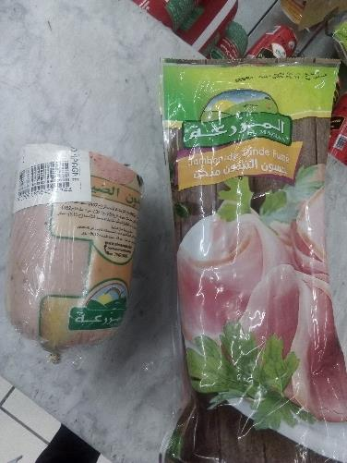
Charcuteries/fromages: Présence de deux boudins de charcuterie (jambon de dinde fumé et jambon de compagne) entamés et non étiquetés (absence de la date d'ouverture).

Slide 3
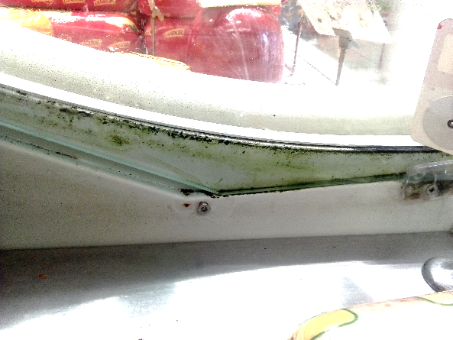
Charcuteries/fromages: Développement de moisissures sur les cotés interne des meubles froid d'exposition juste dérière les vitres.

Slide 4
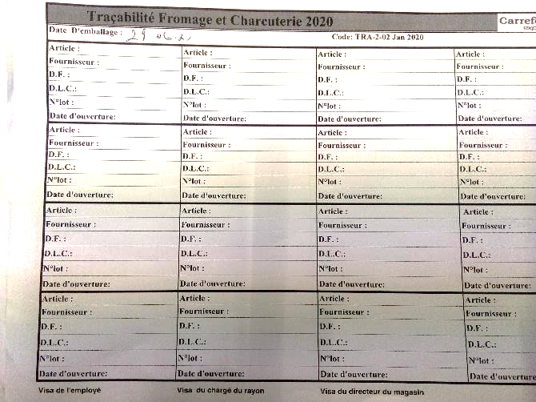
Charcuteries/fromages: Absence de latraçabilité des produits pour le 28/06/2020

Slide 5
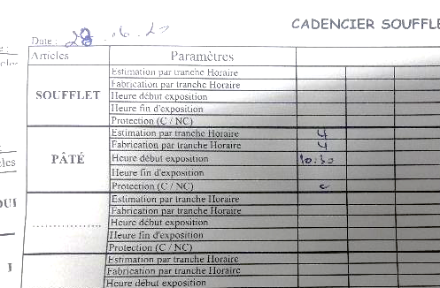
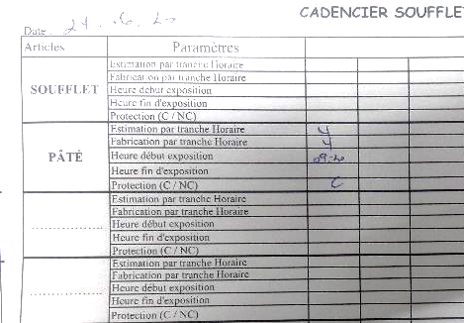
Traiteur: Les heures de fin d'exposition des pâtés n'était pas enregistrée pour le 24 et 28 juin 2020.

Slide 6
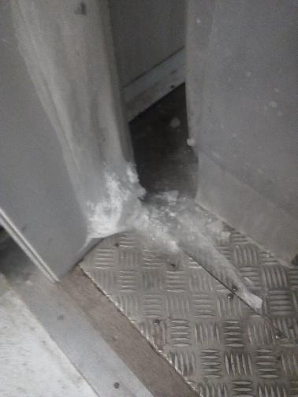
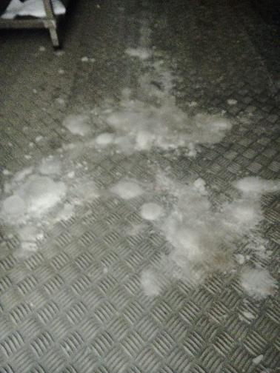
Développement de givre dans la CF(-).

Slide 7
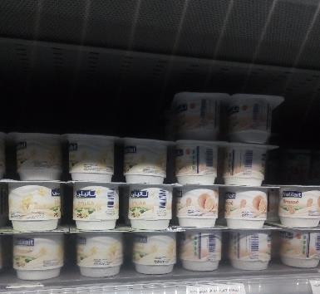
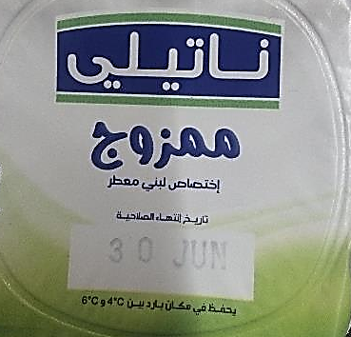
PLS: Présence de tout un lots de yaourts "Natilait brassé vanille et orange" retrait DLC 30/06/2020.

Slide 8
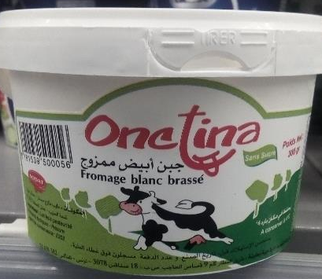
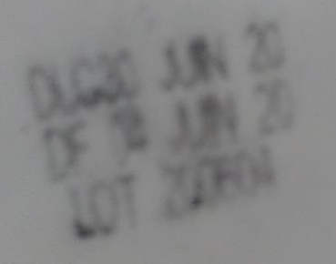
PLS: Présence d’un pot de fromage "one tina" retrait DLC 30/06/2020.

Slide 9
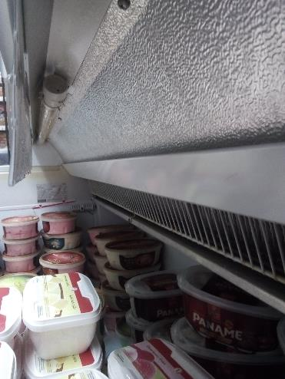
PLS: Une lampe n’était pas fonctionnel dans le meuble froid d’exposition des glaces.

Slide 10
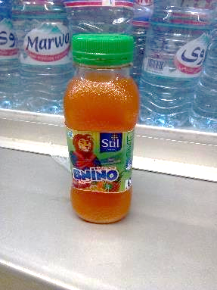
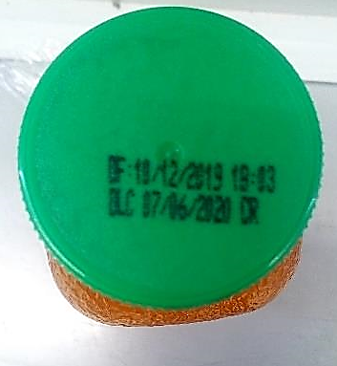
PGC: Une bouteille de jus "Bnino" périmée depuis le 07/06/2020.

Slide 11
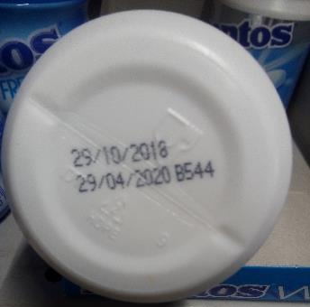
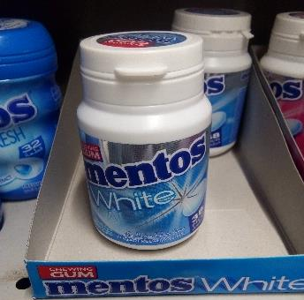
PGC: Exposition d'un pot de chewing-gum "Mentos White" périmé depuis le 29/04/2020.

Slide 12
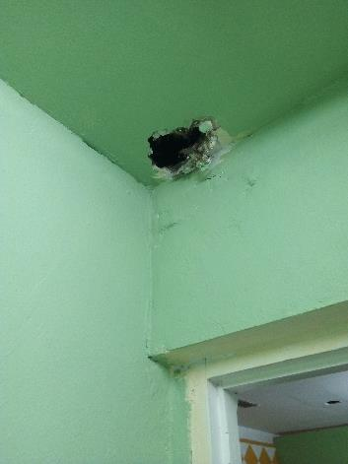
Le plafond des vestiaires hommes était troué.

Slide 13
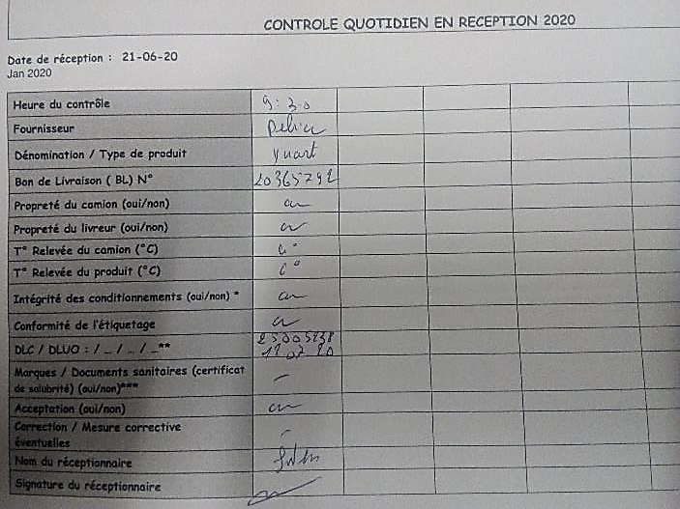
Réception: Absence de l'enregistrement des contrôles à la réception depuis le 21/06/2020.

